Slide 1
SÉANCE D1 · MODULE 4
Numéro 42 !
Le repas est prêt, et il manque une cuillère. C'est le moment du module où un élève renonce et repart sans rien dire. Trois phrases suffisent à l'éviter.
75 minutes · Commander au comptoir
Notes:
Première séance du défi 3. Elle porte sur le moment le plus court du repas et le plus souvent raté : le poste de ramassage.

Slide 2
OBJECTIFS DE LA SÉANCE
À la fin, je serai capable de…
1
reconnaître son numéro appelé dans le bruit ;
2
dire qu'il manque quelque chose sur le plateau ;
3
demander où se trouvent les ustensiles et les serviettes ;
4
signaler poliment une erreur de commande.
D1 · Commander au comptoir
2
Notes:
Lire les objectifs à voix haute. Y revenir au billet de sortie.

Slide 3
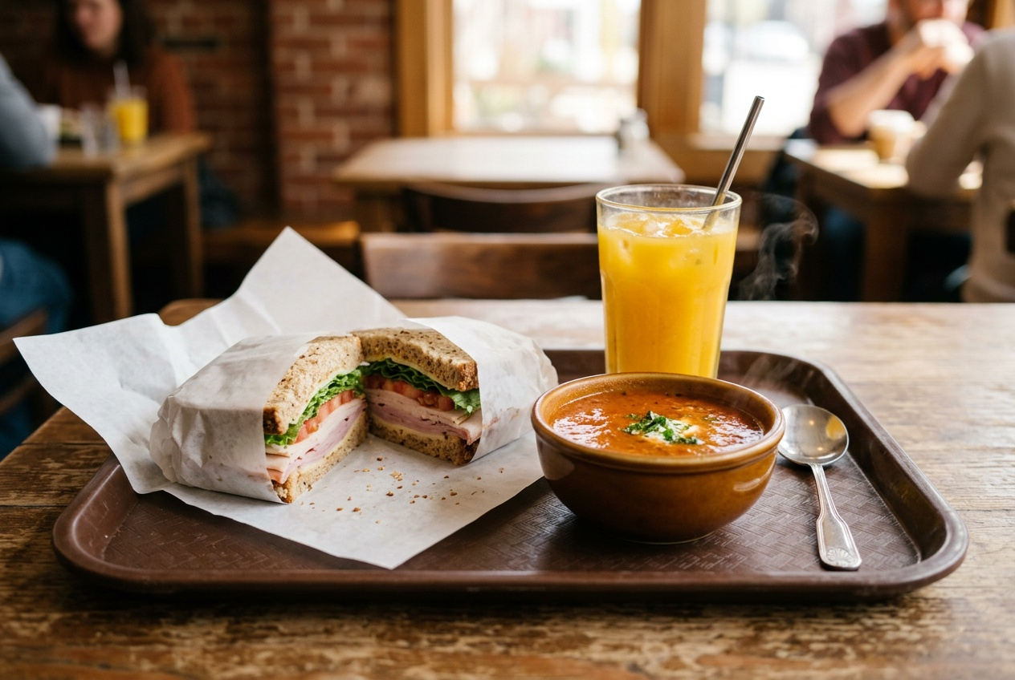
OBSERVATION
Il manque quelque chose. On fait quoi ?
Qu'est-ce qu'il y a sur ce plateau ?
Qu'est-ce qui manque pour manger la soupe ?
Est-ce qu'on peut aller le chercher soi-même ?
Et si le breuvage manquait, on dirait quoi ?
D1 · Commander au comptoir
3
Notes:
Laisser le groupe chercher la phrase avant de la donner. Beaucoup proposent une phrase longue et hésitante : c'est exactement ce que la séance vient corriger.

Slide 4
DIALOGUE · 1 DE 3
C'est moi
Écoutez d'abord, diapo masquée.
MARCEL
Numéro 42 ! Le trio poulet, numéro 42 !
YOLETTE
C'est moi. Bonjour.
MARCEL
Voilà. Le sandwich, la salade, le jus. Et votre petite soupe.
YOLETTE
Merci. Excusez-moi, je n'ai pas de cuillère pour la soupe.
D1 · Commander au comptoir
4
Notes:
« C'est moi » suffit pour se présenter au comptoir. La quatrième réplique est la phrase centrale de la séance : la faire répéter tout de suite.

Slide 5
DIALOGUE · 2 DE 3
Servez-vous
MARCEL
Les ustensiles sont là, à votre gauche, dans les bacs.
YOLETTE
D'accord. Est-ce qu'il y a des serviettes de table aussi ?
MARCEL
Oui, juste à côté. Prenez-en deux, la soupe est pleine.
YOLETTE
Merci. Et est-ce que je peux avoir du sel et du poivre ?
D1 · Commander au comptoir
5
Notes:
Trois demandes en quatre répliques, toutes construites pareil. Le faire remarquer : c'est une formule, pas trois phrases à apprendre.

Slide 6
DIALOGUE · 3 DE 3
Il manque le jus
MARCEL
Servez-vous. Il y a aussi de la moutarde et du ketchup au bout.
YOLETTE
Une dernière chose. Il manque le jus dans mon plateau.
MARCEL
Ah, excusez-moi. Vous avez pris quoi ? Un jus de pomme ?
YOLETTE
Oui, un jus de pomme.
D1 · Commander au comptoir
6
Notes:
Yolette signale calmement, en une phrase, et le problème se règle en dix secondes. C'est le modèle à imiter.

Slide 7
SIGNALER TIENT EN UNE PHRASE
« Excusez-moi, il manque le jus. »
Courte, calme, et on attend. Plus la phrase est longue, moins elle est claire dans le bruit — et plus elle a l'air d'une plainte. Ce n'en est pas une : c'est un renseignement.
D1 · Commander au comptoir
7
Notes:
Diapo à photographier. Faire dire la phrase à voix haute par chaque élève, sur un ton neutre. Le ton compte autant que les mots.

Slide 8
ANALYSE
Quatre phrases qui règlent presque tout
LA SITUATION
CE QU'ON DIT
il manque un ustensile
Je n'ai pas de cuillère.
il manque un plat
Il manque le jus.
on cherche quelque chose
Où sont les serviettes ?
ce n'est pas la bonne commande
Ce n'est pas ma commande.
Après « je n'ai pas », toujours « de » : pas de cuillère.
D1 · Commander au comptoir
8
Notes:
Diapo à photographier. Faire recopier les quatre phrases dans le cahier, telles quelles. Elles s'apprennent par cœur.

Slide 9
« SERVEZ-VOUS » EST UNE INVITATION
« — Où sont les serviettes ? — Servez-vous. »
Ça veut dire : prenez-en vous-même, autant qu'il vous en faut. Ce n'est ni un refus ni un reproche. Les ustensiles, les serviettes et les condiments sont presque toujours en libre-service.
D1 · Commander au comptoir
9
Notes:
Diapo à photographier. C'est l'information la plus utile du module pour un élève qui n'ose pas se servir.

Slide 10
COMPRÉHENSION
Vrai ou faux ?
Répondez d'après le dialogue.
1
Marcel appelle le numéro à voix haute.
2
Yolette a déjà une cuillère sur son plateau.
3
Les ustensiles sont dans des bacs, à gauche.
4
Il faut demander la moutarde au préposé.
5
Il manque le jus sur le plateau de Yolette.
D1 · Commander au comptoir
10
Notes:
Faire justifier chaque « faux » par la réplique exacte du dialogue.

Slide 11
CORRECTION
Vrai ou faux ?
Correction — on lit la réponse, on ne commente pas l'erreur.
1
Marcel appelle le numéro à voix haute. » vrai
2
Yolette a déjà une cuillère sur son plateau. » faux — elle en demande une
3
Les ustensiles sont dans des bacs, à gauche. » vrai
4
Il faut demander la moutarde au préposé. » faux — servez-vous
5
Il manque le jus sur le plateau de Yolette. » vrai
D1 · Commander au comptoir
11
Notes:
Corriger en groupe. Donner la bonne réponse, sans revenir sur qui s'est trompé.

Slide 12
BILLET DE SORTIE
Écrivez trois phrases pour trois choses qui manquent.
Une cuillère, une serviette, un breuvage.
Commencez par « Excusez-moi ».
D1 · Commander au comptoir
D1 · Commander au comptoir
12
Notes:
Devoir court. Il prépare la séance D2, sur les condiments et sur ce que le préposé répond quand il n'en reste plus.

